Slide 1
MARKETING
Qu’est ce que le Marketing ?
Que signifie Web Marketing ?
Qu’est ce que la bureautique ?
Quels sont les outils Web Bureautique ?

Slide 2

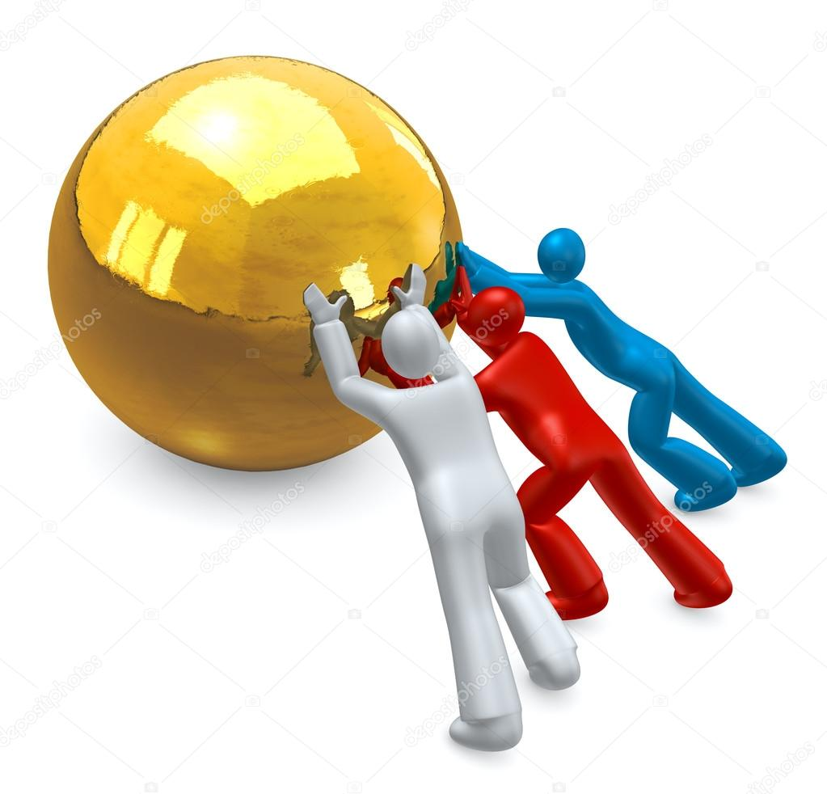



I. Qu’est ce que le Marketing ?
Le marketing peut être défini comme étant l’effort d’adaptation de toute organisation qu’elle soit physique ou morale afin d’évoluer dans un environnement changeant.

Slide 3
II. Qu’est ce que le Web Marketing ?
Le web marketing peut être défini comme l’ensemble des techniques marketing utilisées dans l’environnement Internet. Elle adopte une démarche appelée Inbound Marketing qui vise à faire venir le client vers soi (site web) . Il utilise le digital pour atteindre accroître leur visibilité et notoriété, toucher de nouveaux prospects, convertir et fidéliser des clients

Slide 4
II. Qu’est ce que le Web Marketing ?
Les principales techniques du web marketing :
le référencement payant (SEM)
le référencement naturel (SEO)
l’e-mail marketing
la publicité Internet ou display (Google Adwords, Facebook Ads)
l’affiliation

Slide 5
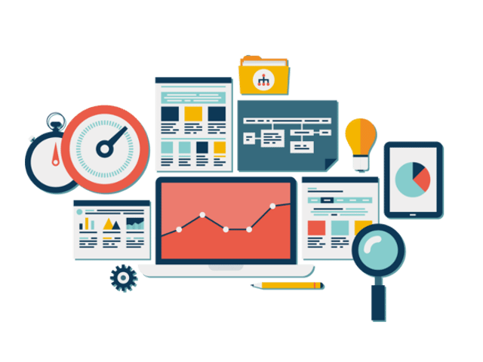
II. Qu’est ce que le Web Marketing ?

Slide 6
III. Qu’est ce que la bureautique ?
La bureautique est un terme qui regroupe les logiciels qui aident dans la création, le traitement et le partage de documents. LibreOffice est une suite bureautique permettant entre autres d'écrire des lettres, rédiger des CV, créer des présentations, créer des tableaux de calcul et des graphiques .

Slide 7
IV. Outils web bureautique
Google Drive
Zoho Docs
Office Web Apps
Framasoft
Authorstream

Slide 8
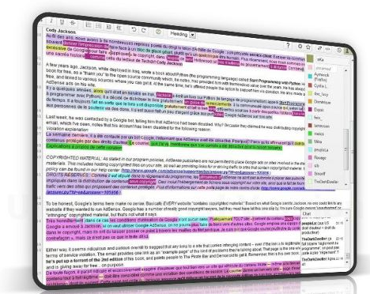
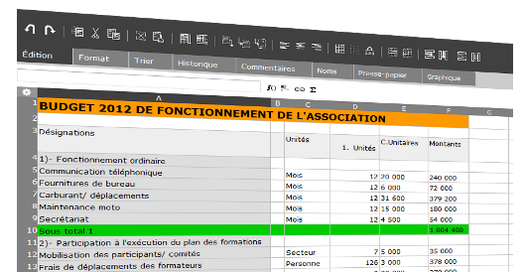
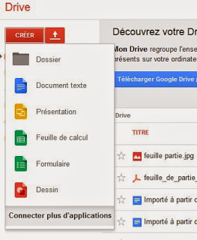
IV. Outils web bureautique

